Slide 1
Проект «Самбо в школу!»
Федерация самбо Московской области

Slide 2
О проекте
«Самбо - в школу!» — один из крупнейших образовательно-спортивный проектов, ориентированный на продвижение в школах Российской Федерации вида спорта «самбо», как основы здоровья и безопасности школьников, их национального единства, успешности и конкурентоспособности.
Цель Проекта — формирование условий для физического, гражданского, патриотического и нравственного воспитания школьников через использование потенциала борьбы самбо, как национального достояния России, в рамках общего и дополнительного образования детей и подростков.
Проект реализуется с 2015 года при официальной поддержке:
Министерства просвещения Российской Федерации
План мероприятий на 2019 год (Приложение 3)
Министерства спорта Российской Федерации
Развитие самбо до 2024 года (Приложение 4)
ОФСОО «Всероссийская федерация самбо»

Slide 3
О проекте в Московской области
В проекте «Самбо в школу!» участвует 27 школ из 15 городских округов Московской области. В проект вовлечено свыше 3500 обучающихся, занятия которых ведут 23 специалиста. 134 школьника выполнили тест "Самозащита без оружия" ВФСК ГТО, 180 школьников-самбистов сдали требования ВФСК ГТО и получивших знаки отличия. 13 школ в рамках проекта были обеспечены ковром для занятий самбо.
В школах, реализующих проект «Самбо в школу», организовывают мастер-классы для обучающихся, дни борьбы, общешкольные турниры по самбо и показательные выступления на физкультурных мероприятиях. Многие обучающиеся участвуют в официальных соревнованиях по самбо Московской области, таких как региональные соревнования, межрегиональные соревнования (с отбором на Первенство МО), Первенствах МО по самбо и даже во Всероссийских турнирах.

Slide 4
Как вступить в проект?
Шаг первый:
Изучить документы о деятельности Всероссийского проекта «Самбо - в школу!» и подготовить ресурсы, необходимые для его реализации.
Шаг второй:
Принять решение о вступлении в Проект, согласовав с руководителем организации.
Шаг третий:
Оформить необходимый пакет документов: заявка на вступление в Проект 2022 год; соглашение о сотрудничестве 2022 год; заявка на ресурсную поддержку (ковер самбо) – при необходимости.

Slide 5
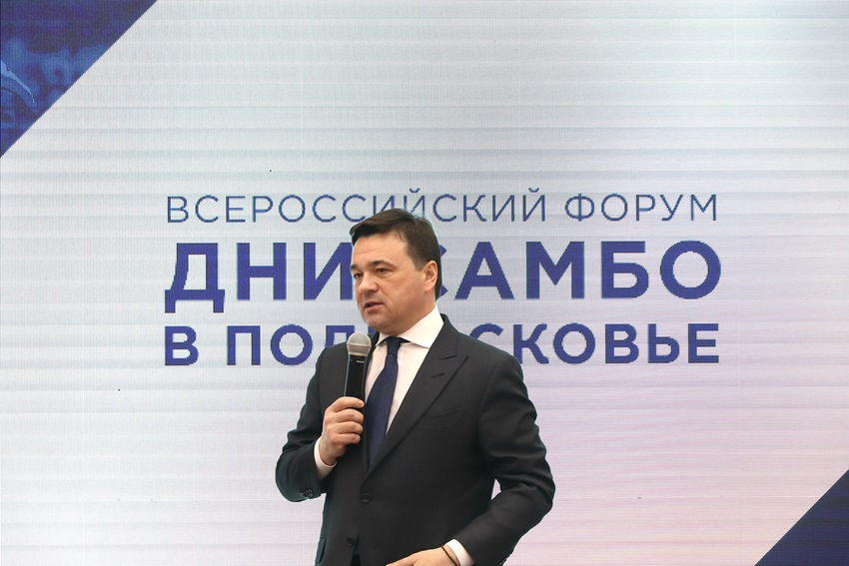
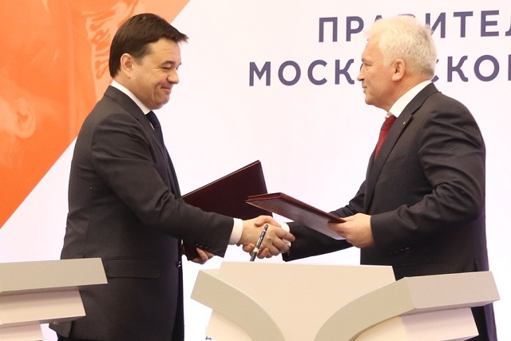
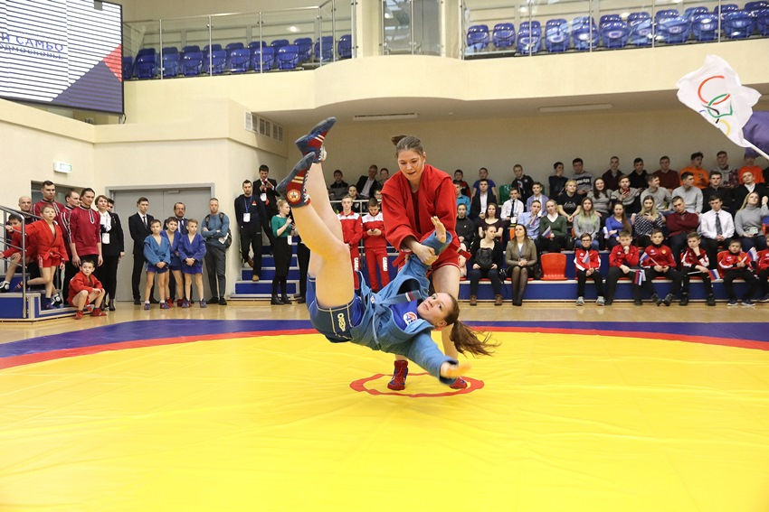
«ДНИ САМБО В ПОДМОСКОВЬЕ» ВСЕРОССИЙСКИЙ ФОРУМ В Г.О.МЫТИЩИ
В марте 2019 года в Мытищинском Центре единоборств прошёл Всероссийский форум «Дни самбо в Подмосковье». В нём приняли участие: губернатор Московской области Андрей Воробьёв, президент Всероссийской и Европейской федерации самбо Сергей Елисеев, министр физкультуры и спорта региона Роман Терюшков, а также спортсмены, тренеры и преподаватели школ Подмосковья. На форуме преподаватели школ смогли лично познакомится с образовательным проектом «Самбо в школу!» и воодушевились реализовать его в своих школах. Итогом работы форума стало подписание соглашения о сотрудничестве между правительством Подмосковья и «Всероссийской Федерацией Самбо» с целью развития этого приоритетного в РФ вида спорта.

Slide 6
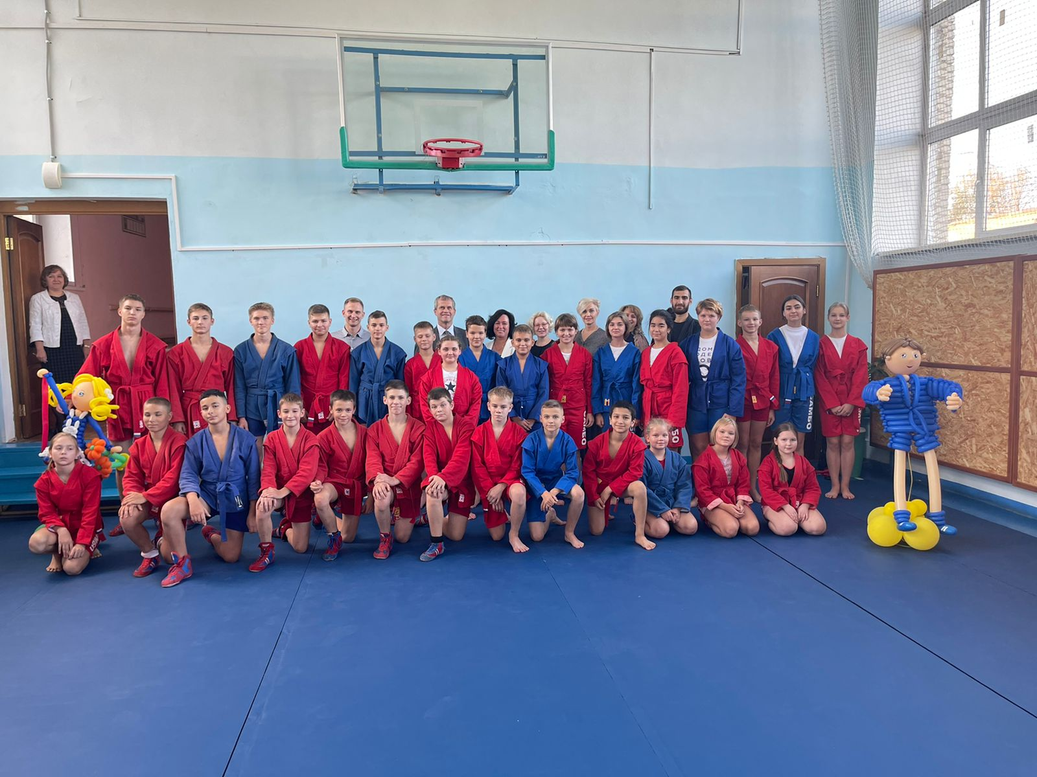
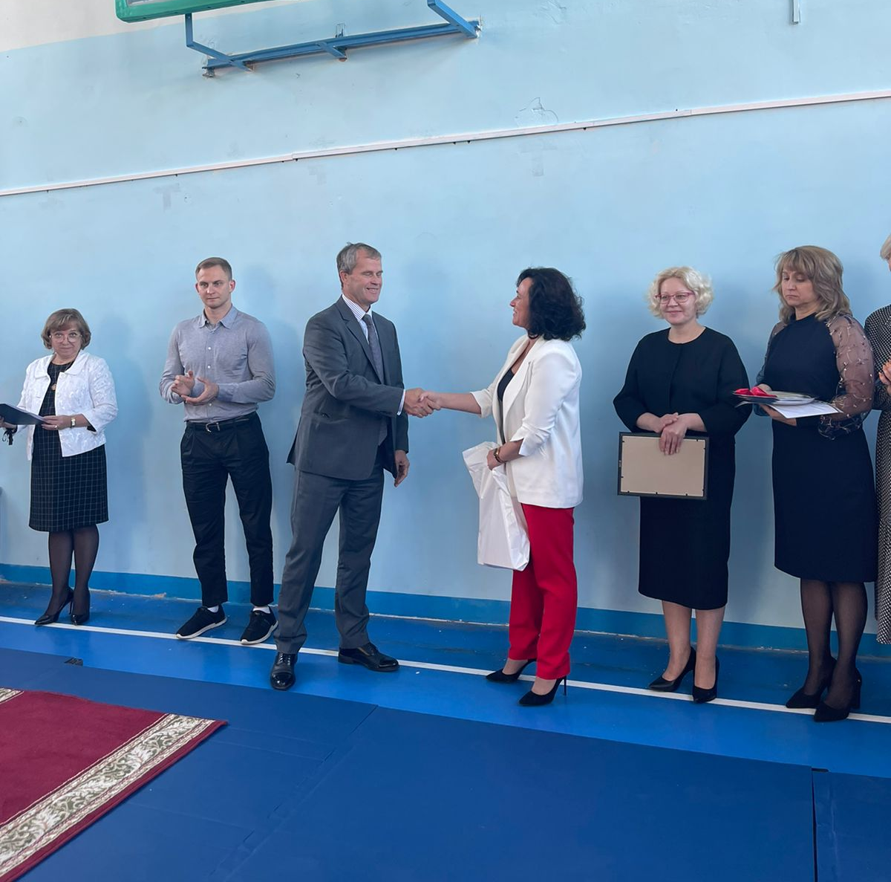
Школа им. Н.В. Хухрева в г.о. Домодедово подключилась к проекту «Самбо в школу»
7 октября 2021 г. МАОУ "Константиновская средняя общеобразовательная школа имени Героя Социалистического Труда Н.В. Хухрева" подключилась к Всероссийскому проекту "Самбо в школу".
В 2019-2020 учебном году в средней школе им Н.В. Хухрева впервые был сформирован класс спортивной направленности (самбо) из 22 человек в возрасте 10 лет. В 2020-2021 году сформирован класс самбо спортивной направленности из учащихся 10-11 лет, 20 человек в рамках реализации 3 часа физической культуры.
На занятиях внеурочной деятельности дети готовяться к участию во Всероссийских конкурсах Лиги самбо, «Самбо в школу» с показательными выступлениями, сдаче нормативов ГТО и ГТО «самбо».

Slide 7
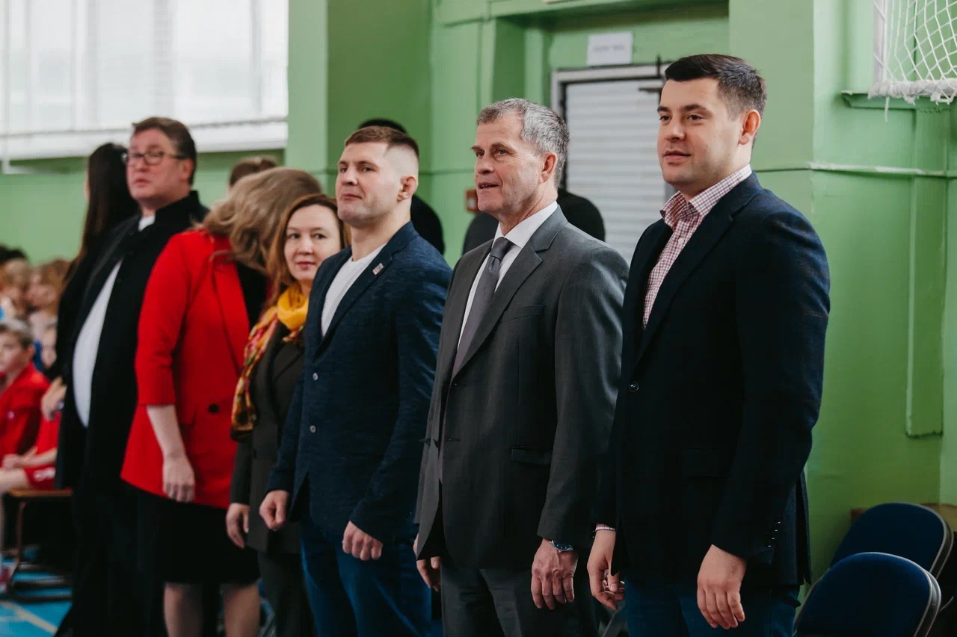
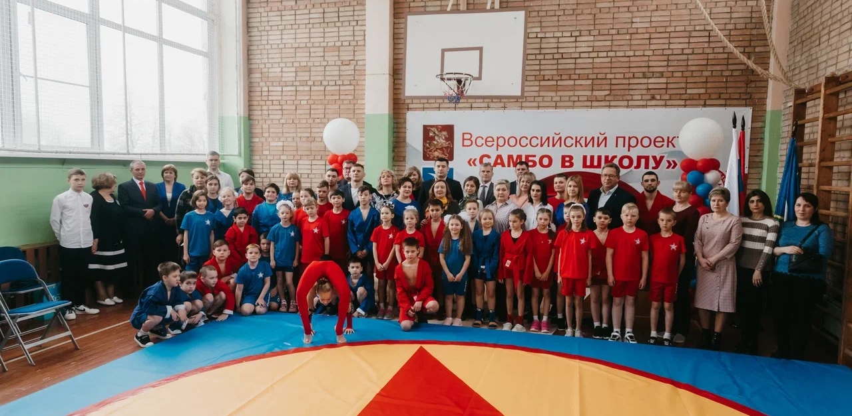
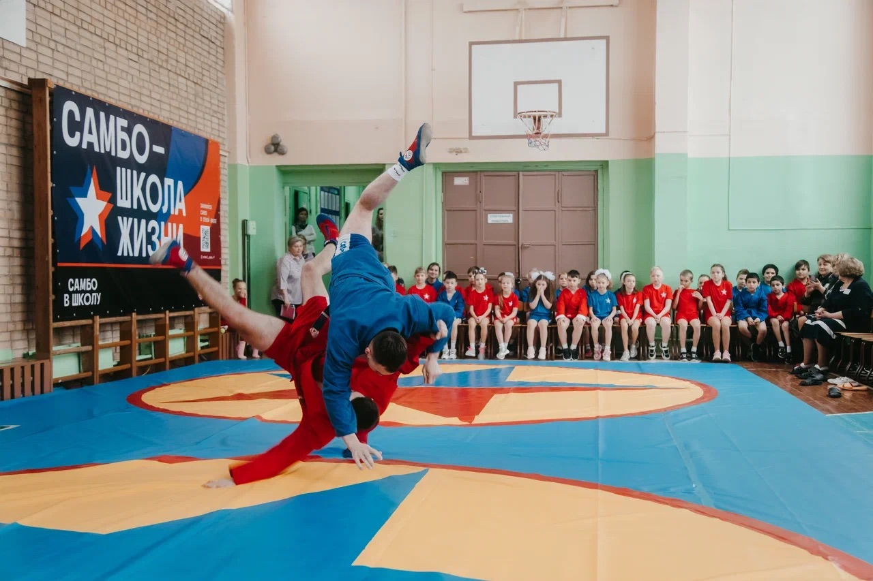
В г.о. Чехов прошло открытие второй секции самбо в рамках проекта «Самбо в школу»
12 апреля 2022 года в г.о. Чехов Московской области в Любучанской школе (село Молоди) прошло торжественное открытие очередной секции самбо в рамках Федерального проекта «Самбо в школу», в которой на постоянной основе занимается 822 ученика. Первая секция успешно функционирует в школе № 10 с сентября 2021 г.
Практика показывает, что уроки самбо востребованы детьми и родителями. Проект «Самбо в школу» служит прочной платформой формирования правильных качеств в подрастающем поколении, духовного развития личности и укрепления национально-культурных ценностей нашей страны. В связи с этим в г.о. Чехов нацелены продолжать развитие проекта. 1 сентября 2022 г. планируется открытие проекта еще в двух школах г.о. Чехов.

Slide 8
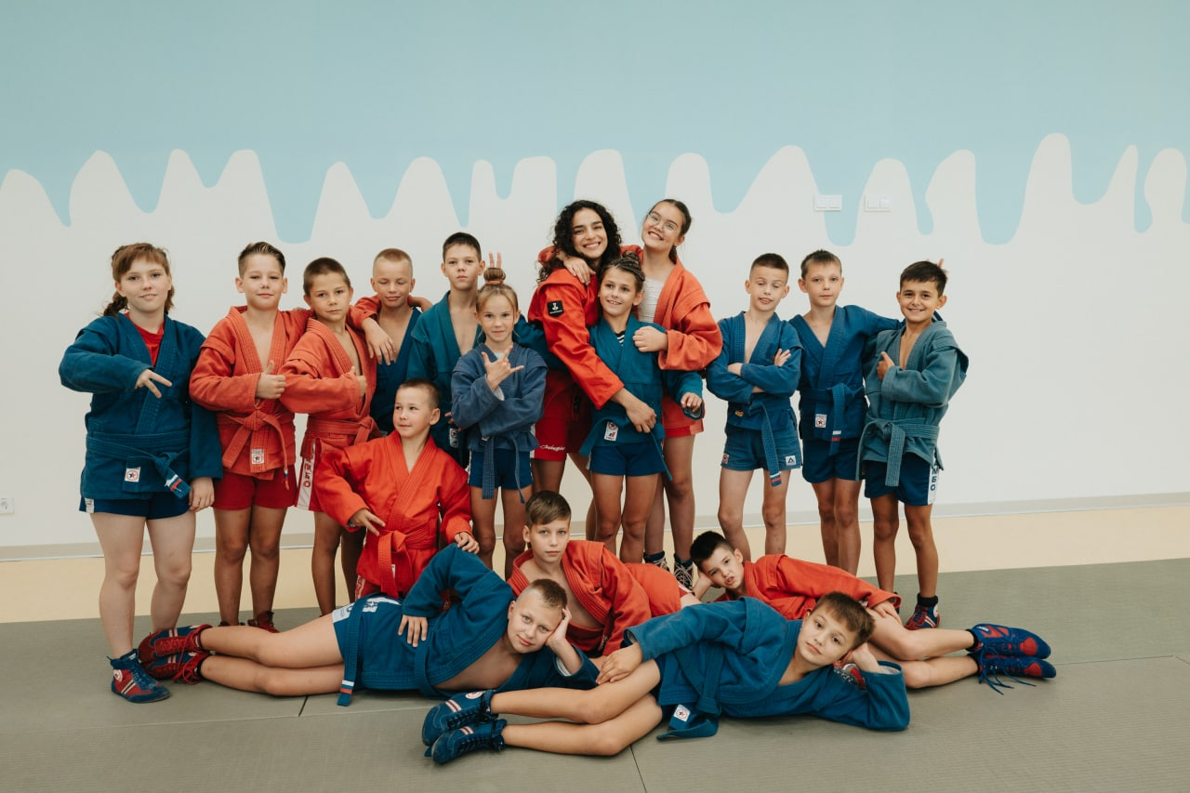
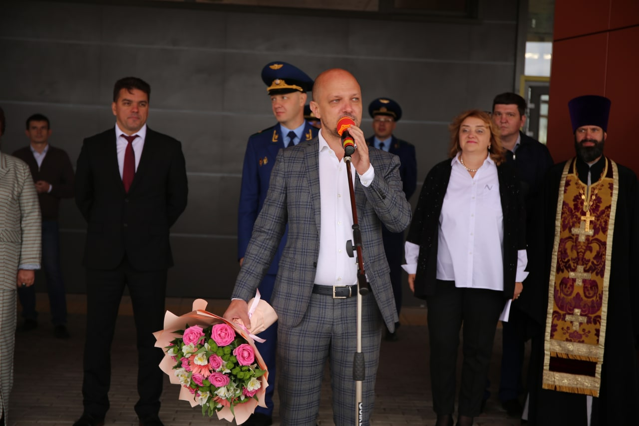
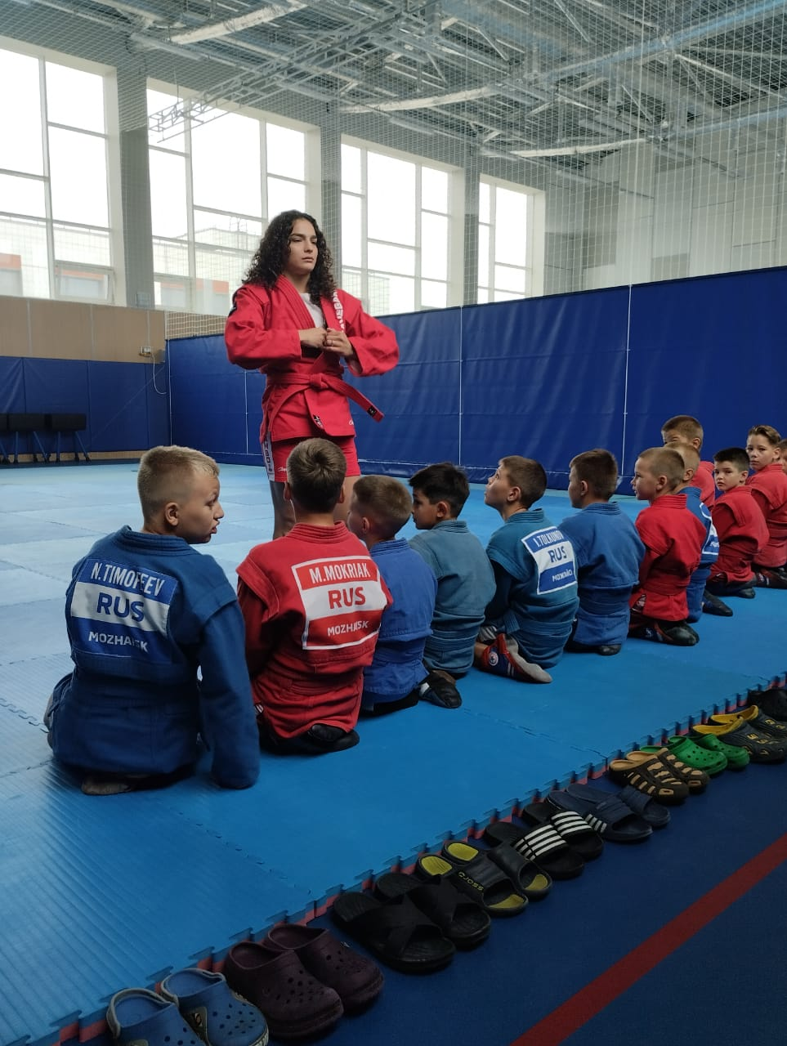
В г.о. Можайск Гимназия №4 вступила в проект "Самбо в школу!"
Гимназия №4 вступила во Всероссийский проект «Самбо в школу!». В новом корпусе гимназии оборудован отдельный спортивный зал, в котором тренировки по самбо будет проводить мастер спорта международного класса, чемпионка мира и России по самбо Карина Черевань - одна из самых титулованных воспитанниц местной спортивной школы.
«В школе созданы абсолютно все условия не только для образования, но и для спорта. Здесь появился спортивный класс и отличные спортивные площадки. Сегодня все родители благодарят за эту школу, что наглядно показывает насколько был важен этот проект и насколько удовлетворены родители детишек, которые будут здесь учиться», - подчеркнул руководитель Минспорта Подмосковья Абаренов Дмитрий, посетивший Гимназию №4 в сентябре 2022 года.

Slide 9
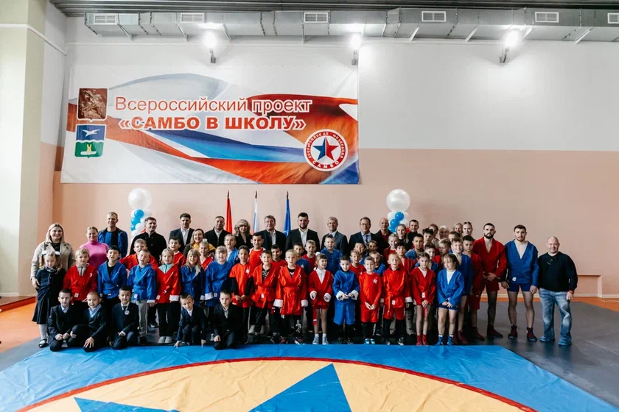
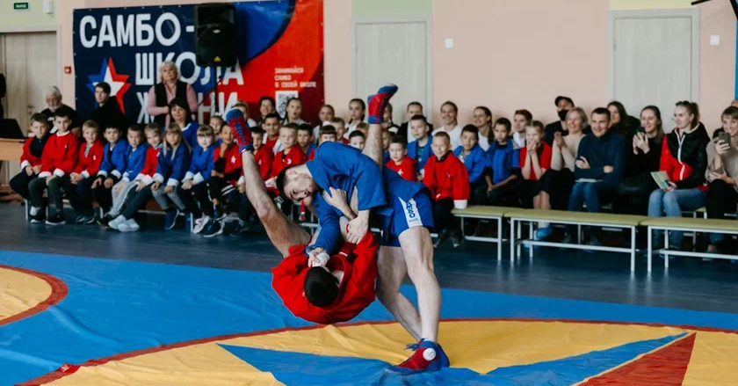
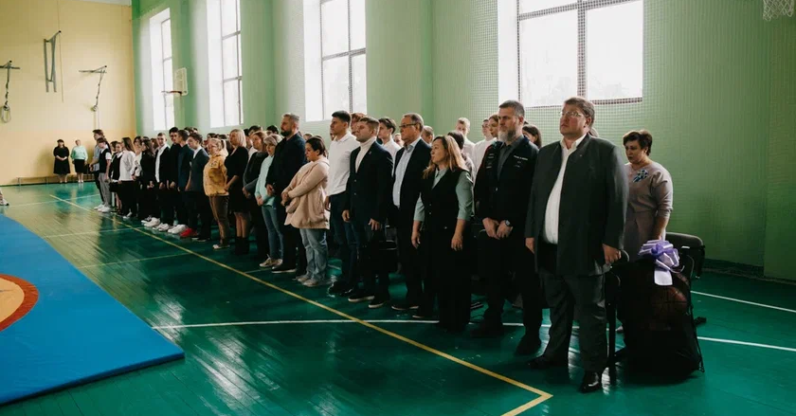
Всероссийский проект «Самбо в школу» стартовал в МБОУ Столбовской СОШ и в МБОУ Любучанская СОШ городского округа Чехов
Всероссийский проект «Самбо в школу» стартовал 8 сентября 2022 г. в МБОУ Любучанская СОШ г.о. Чехов и 9 сентября 2022 года в МБОУ Столбовской СОШ.
На мероприятии открытия "Самбо в школу!" самбисты МБОУ Столбовской СОШ продемонстрировали для присутствующим гостям, учителям и воспитанникам школы Мастер- класс "Урок самбо", которое вызвало восторг у всех зрителей. В МБОУ Любучанская СОШ, которая славится своими спортивными традициями, на торжественной церемонии чемпионы Кубка России по джампинг-фитнесу показали спортивный номер на батутах.
После зрелищных выступлений ученики школ произнесли клятву юного самбиста, вступив тем самым в ряды самбистов России!
В г.о. Чехов открыты уже 4 секции самбо в рамках проекта “Самбо в школу!”

Slide 10
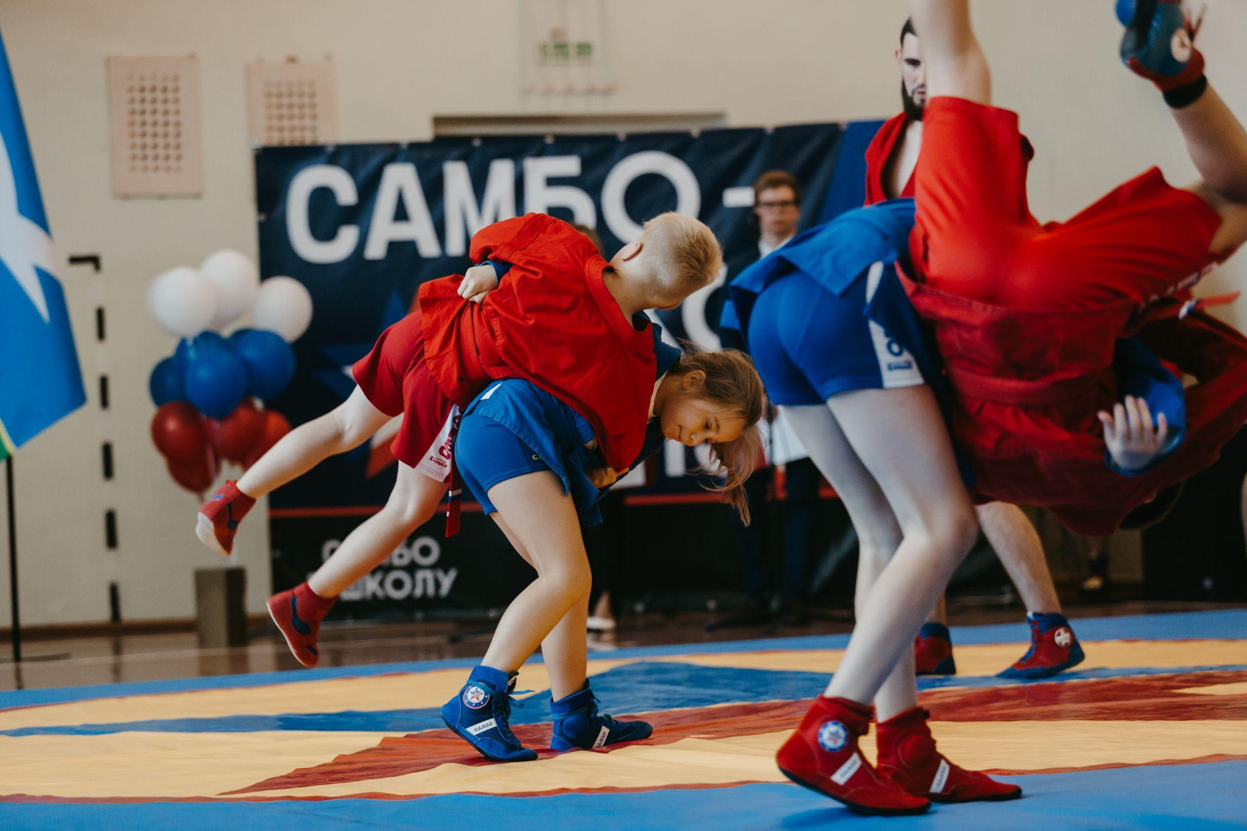
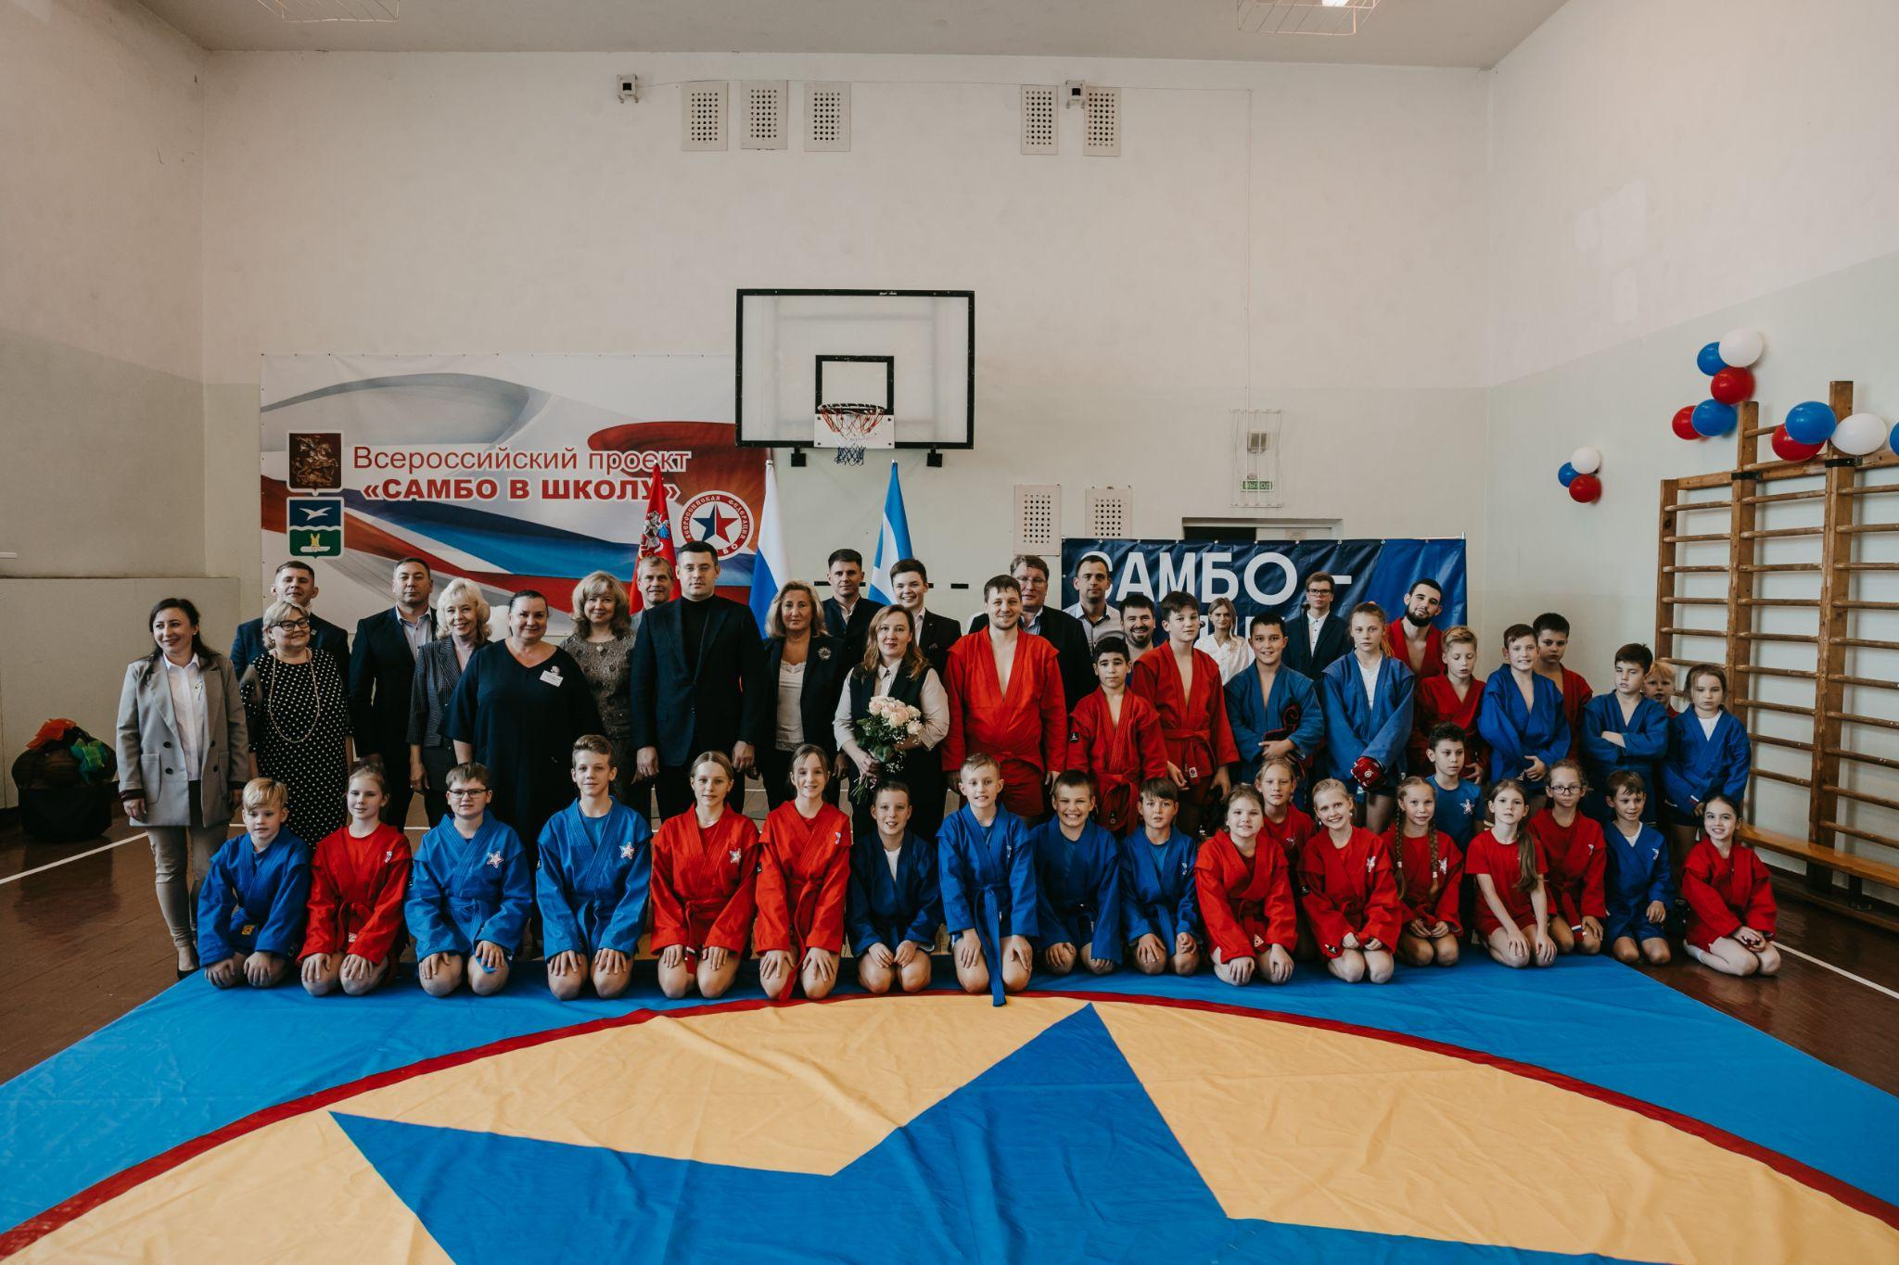
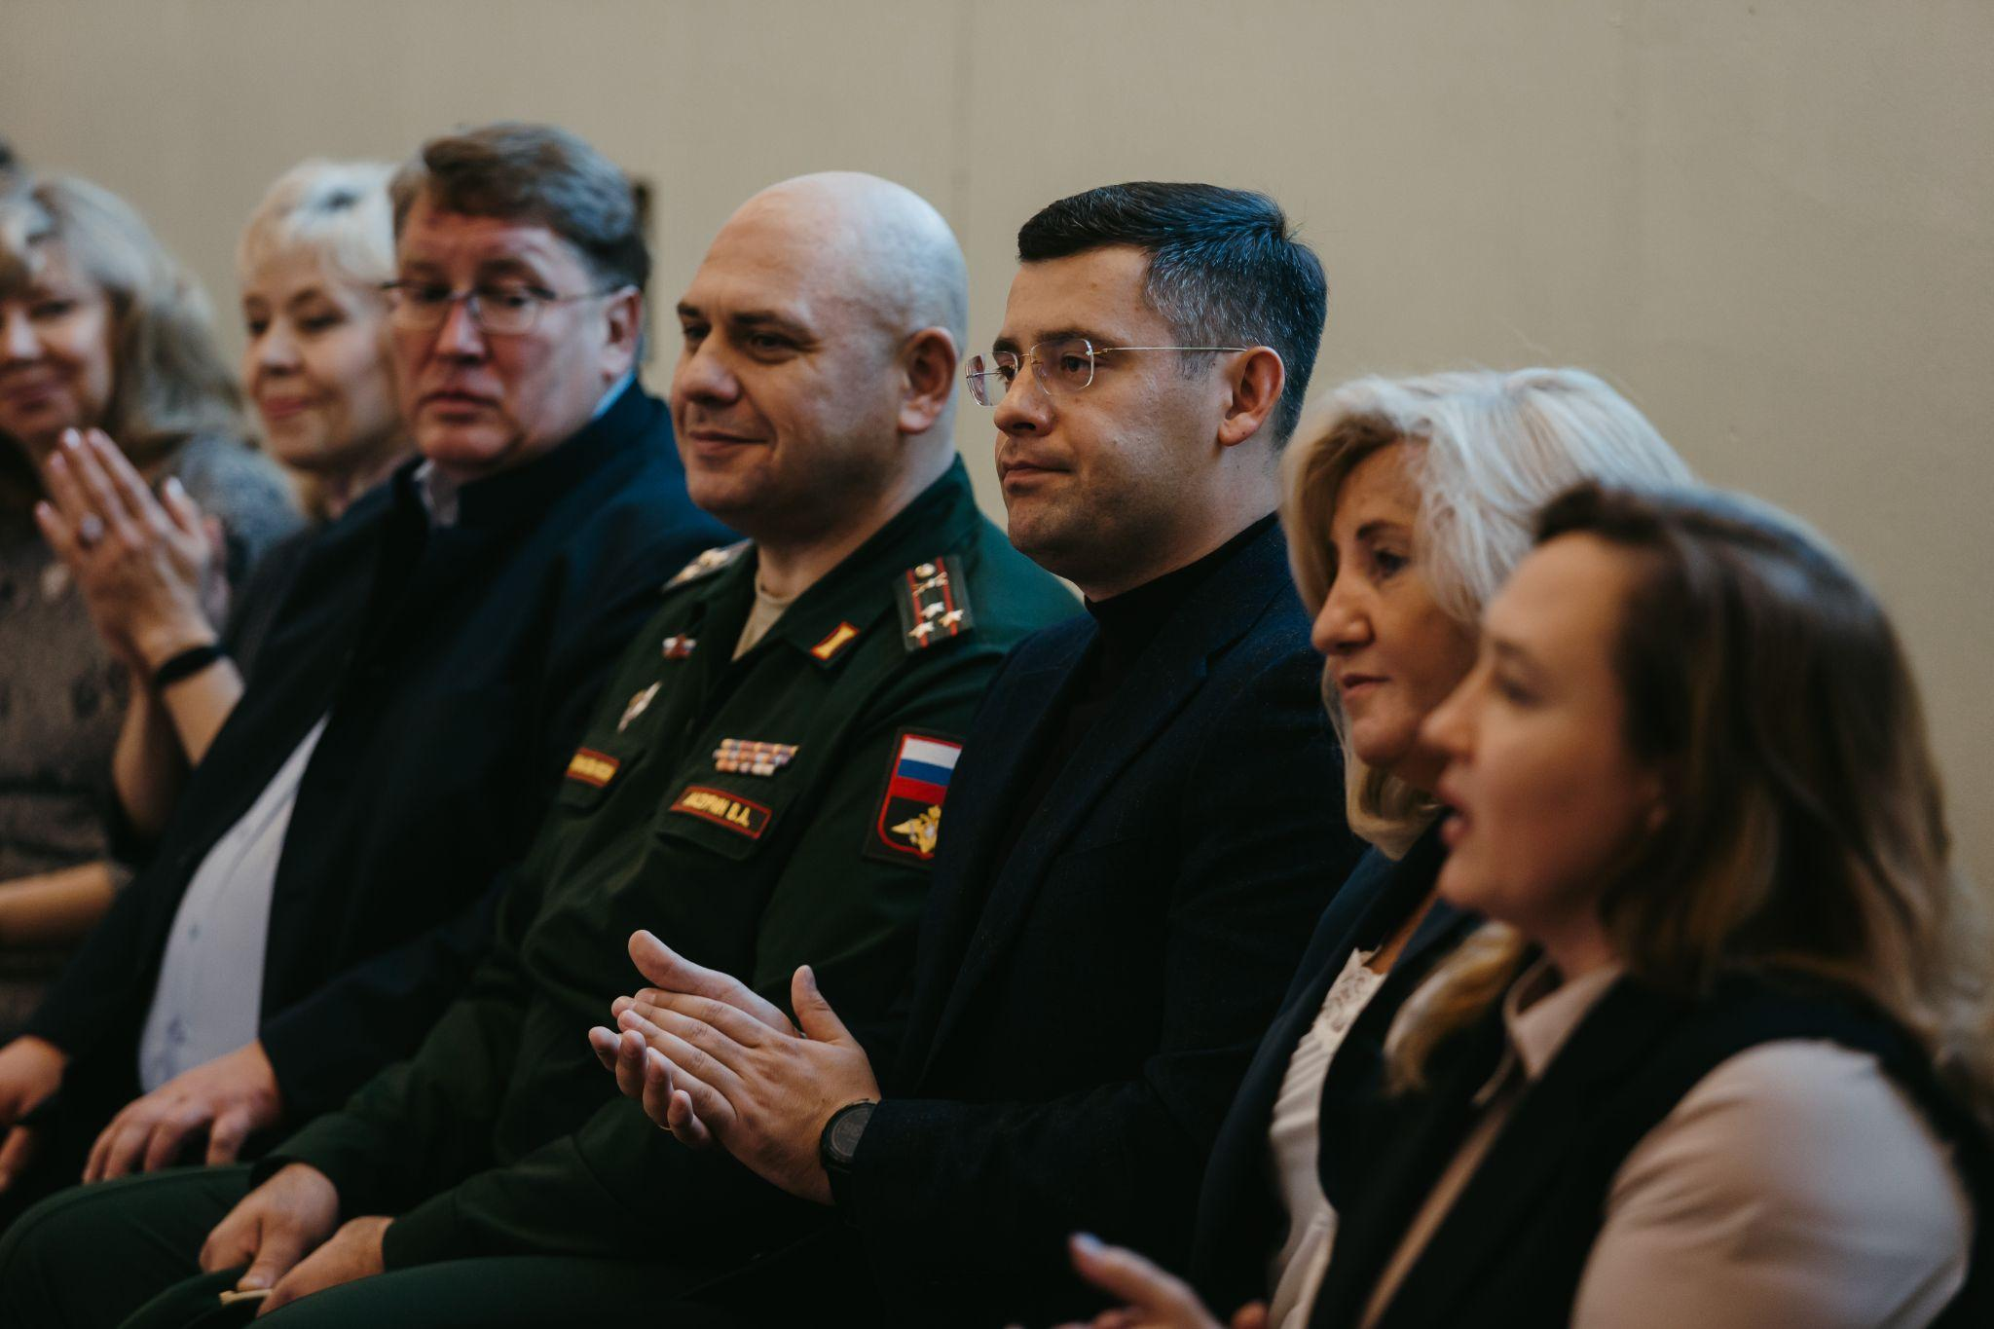
МБОУ СОШ Чехов-2: пятая школа в г.о. Чехов вступила во Всероссийский проект «Самбо в школу!»
Всероссийский проект «Самбо в школу» стартовал 22 сентября 2022 г. в МБОУ СОШ Чехов-2
На мероприятии открытия "Самбо в школу!" самбисты МБОУ СОШ Чехов-2 продемонстрировали присутствующим гостям, учителям и воспитанникам школы показательное выступление по спортивному и боевому самбо, а после него устроили креативный флешмоб в честь проекта "Самбо в Школу!".
После зрелищных выступлений ученики школ произнесли клятву юного самбиста, вступив тем самым в ряды самбистов России!
В г.о. Чехов это уже 5 школа, вступившая в проект “Самбо в школу!”

Slide 11
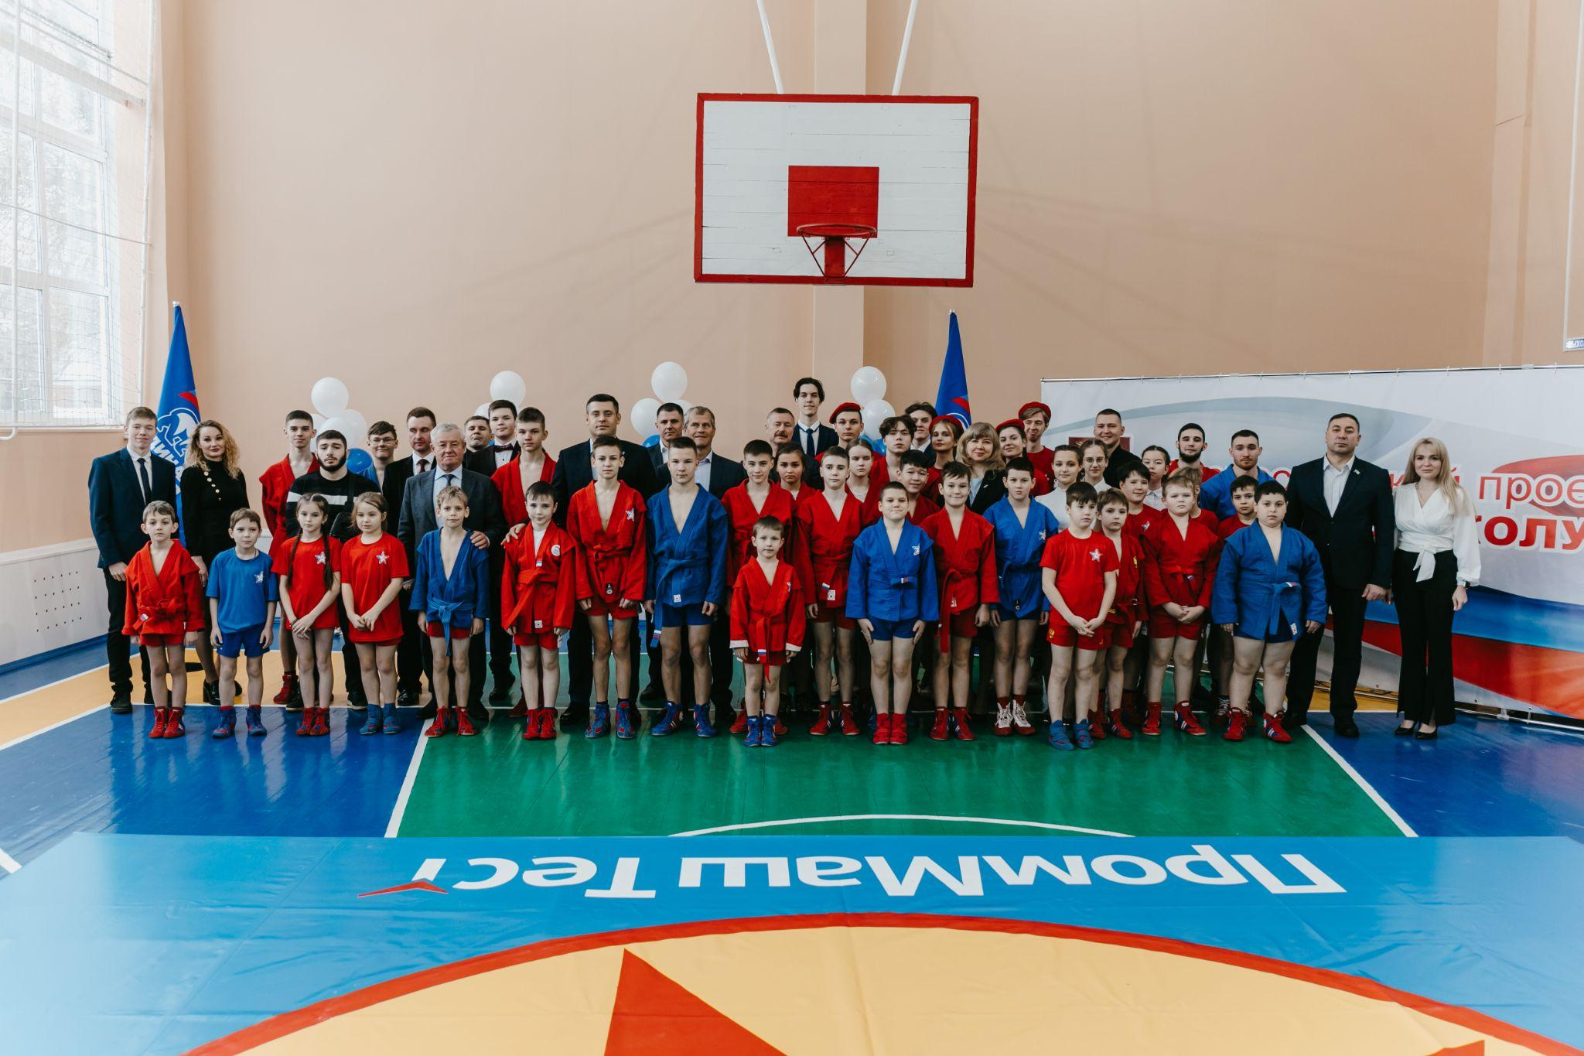
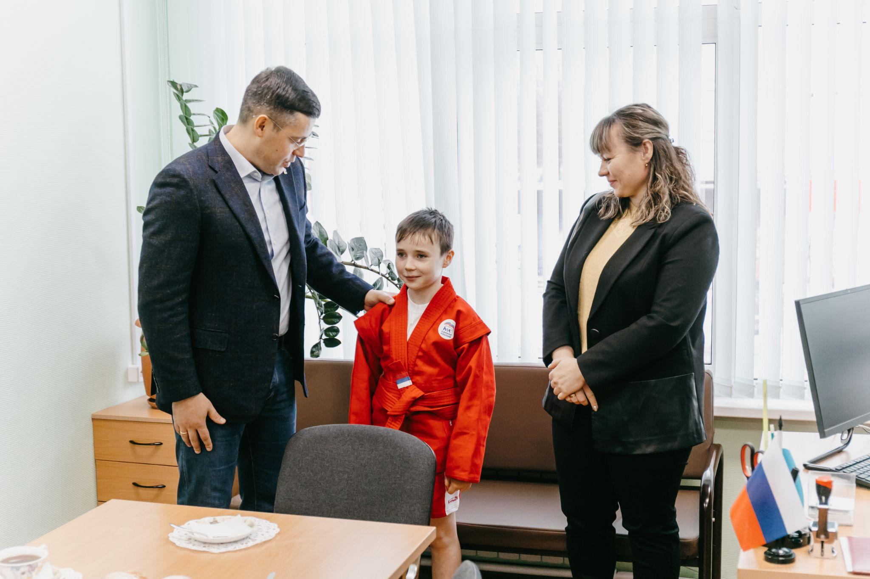
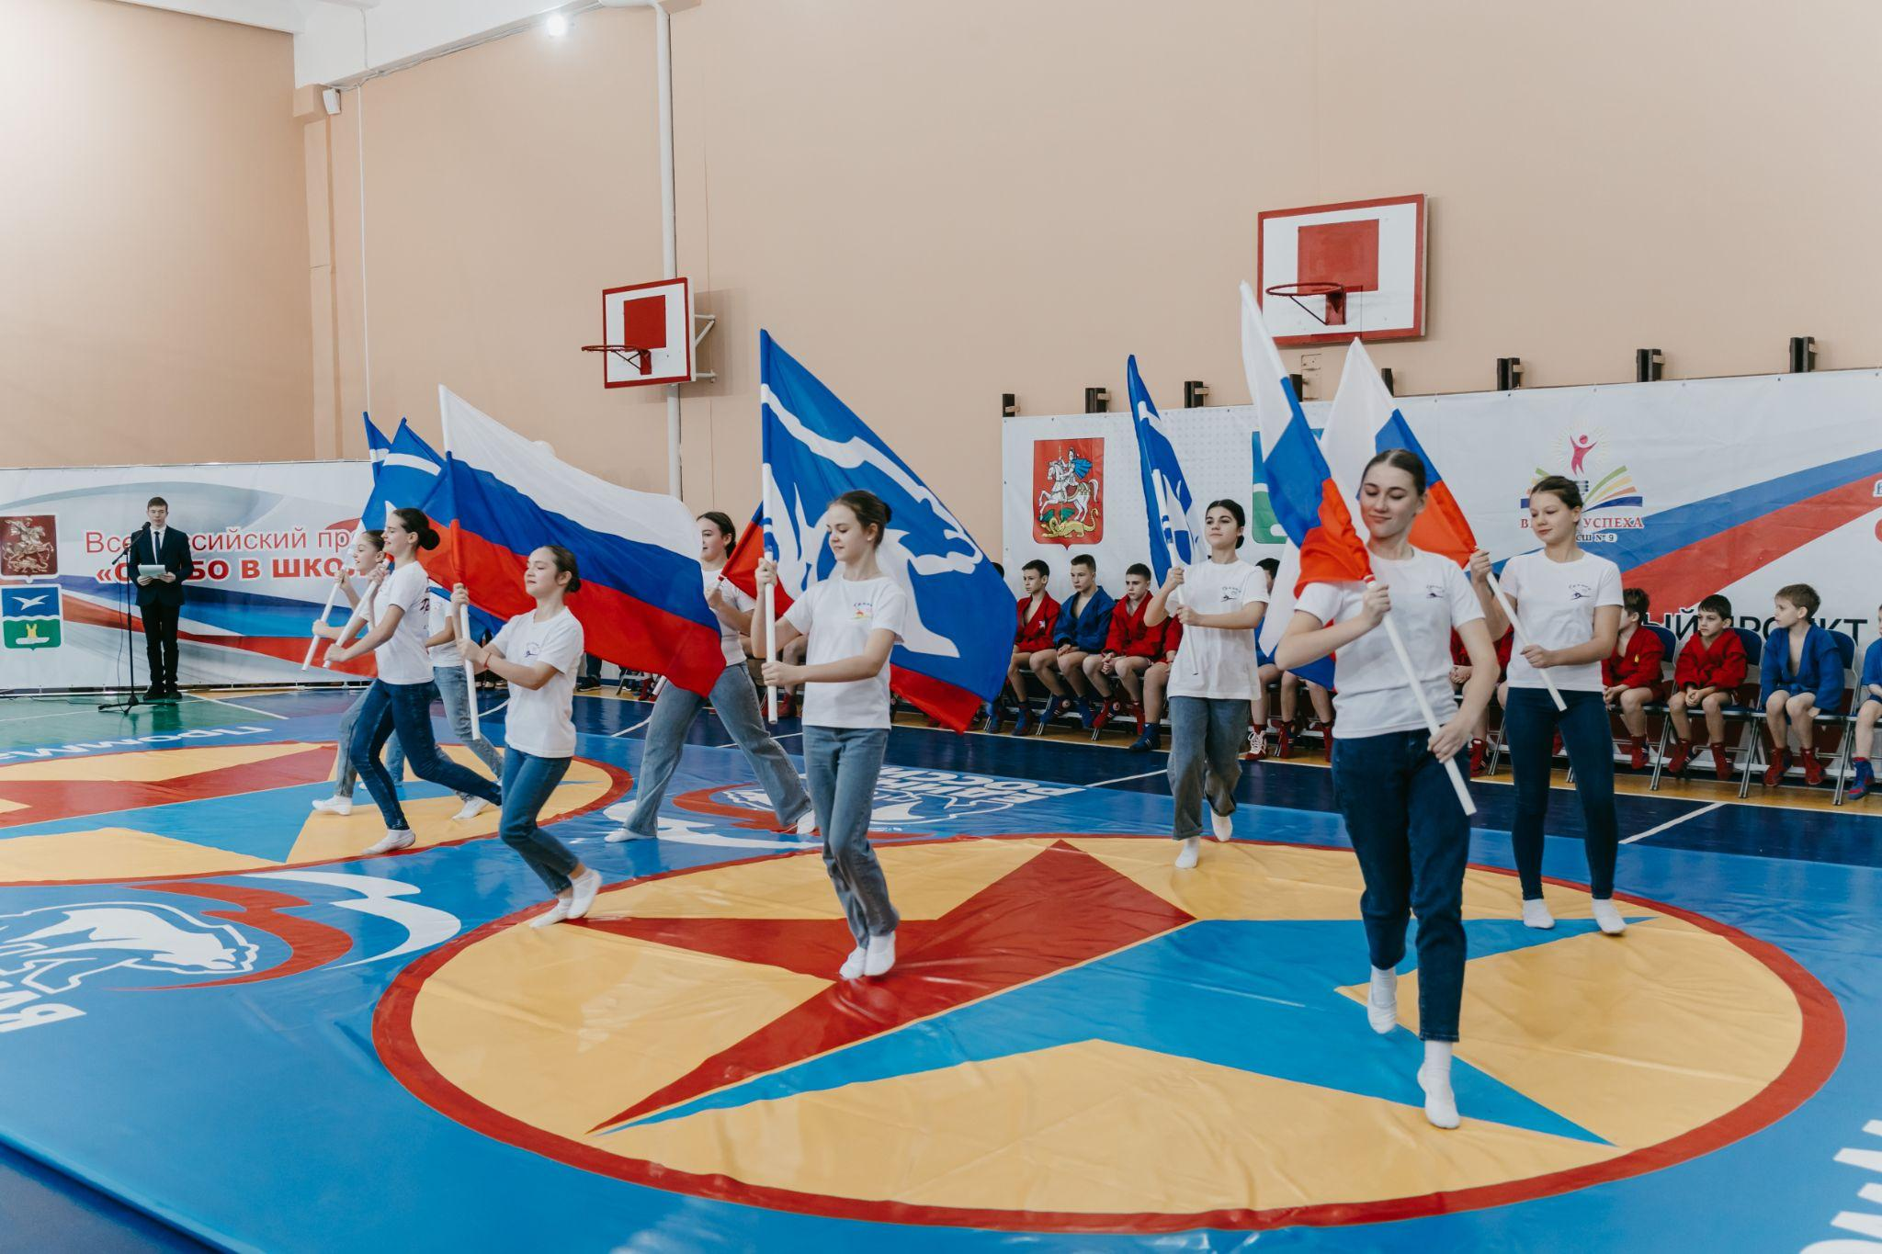
МБОУ СОШ №9 стала шестой школой в г.о. Чехов, что вступила во Всероссийский проект «Самбо в школу!»
МБОУ СОШ № 9 г.о. Чехов 27 декабря 2022 г. присоединилась к Всероссийскому проекту "Самбо в школу!". На данный момент это уже 6 школа в г.о. Чехов, что открыла секцию по национальному виду спорта самбо в своих стенах.
Чехов — один из лидеров в Подмосковье по реализации проекта Президента «Самбо в школу». В рамках проекта уже более 1000 детей занимаются этим национальным видом спорта в данном округе.
1 декабря 2022 г. во время прямого эфира к Д.А. Медведеву обратился ученик школы N9 Иван Сулименко с просьбой запустить здесь Президентский проект. При поддержке Первого заместителя председателя Совета Федерации Федерального собрания РФ А.А. Турчака, Губернатора МО А.Ю. Воробьева, председателя Московской областной Думы И.Ю. Брынцалова, совместно с местным отделением Партии и депутатами фракции «Единая Россия» в Совете депутатов г.о. Чехов инициатива школьника была реализована.

